Slide 1

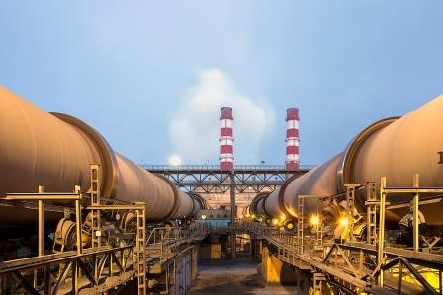
МАГИСТРАТУРА
Производство строительных материалов, изделий и конструкций
Магистратура –это возможность получить высший уровень квалификации в соответствии с профессиональными стандартами РФ!
www.sibstrin.ru
РЕЙТИНГ ПРОФЕССИИ ТЕХНОЛОГ
Востребованность 98%
Оплачиваемость 75%
Конкуренция 62%
Входной барьер 73%
Перспективы 86%
По данным портала Edunews

Slide 2
МАГИСТРАТУРА
Производство строительных материалов, изделий и конструкций
ДЛЯ ЧЕГО НУЖНА МАГИСТРАТУРА?
Углубить свои знания
Получить специализацию
www.sibstrin.ru
Значительно улучшить качество образования и перспективы трудоустройства
Получить необходимый опыт и связи по профессии
Поменять место жительства и условия жизни

Slide 3
МАГИСТРАТУРА
Производство строительных материалов, изделий и конструкций
Магистратура является важнейшей ступенью в системе подготовки высококвалифицированных кадров!
В процессе обучения студент магистратуры может сосредоточить свое внимание на рассмотрении узкоспециализированных вопросов, более детально изучить сферу производства строительных материалов и изделий, особенно в сфере инноваций.
www.sibstrin.ru
Университет поддерживает контакты с широким кругом организаций-партнеров, которые принимают активное участие в образовательном процессе подготовки студентов магистратуры: ООО ТК "Ликолор", завод «Сибит», компания KNAUF, группа компаний «Дискус», строительный концерн «Сибирь», ЛКЗ «Колорит», заводы ЖБИ и другие.

Slide 4
Порядок поступления в магистратуру
К освоению программы магистратуры по профилю ПСМИК допускаются лица, имеющие высшее образование любого уровня.
Вступительные испытания при приеме на обучение по очной и заочной формам обучения проводятся в форме тестирования. Все вступительные испытания оцениваются по 100-балльной шкале, минимальный балл для участия в конкурсе равен 30
www.sibstrin.ru
При приеме на обучение по программе магистратуры НГАСУ (Сибстрин) начисляет баллы за индивидуальные достижения.
Квалификация – магистр, срок обучения очно 2 года, заочно -2,5 года

Slide 5
Информация о сроках проведения приема
По очной форме обучения в рамках контрольных цифр приёма
20 июня - начало приёма документов, необходимых для поступления
27 июля - завершение приёма документов
03 августа - завершение вступительных испытаний
По очной форме обучения на места по договорам об оказании платных образовательных услуг
20 июня - начало приёма документов, необходимых для поступления
24 августа - завершение приёма документов
26 августа - завершение вступительных испытаний
По заочной форме обучения на места по договорам об оказании платных образовательных услуг
20 июня - начало приёма документов, необходимых для поступления
16 сентября - завершение приёма документов
21 сентября - завершение вступительных испытаний
www.sibstrin.ru

Slide 6
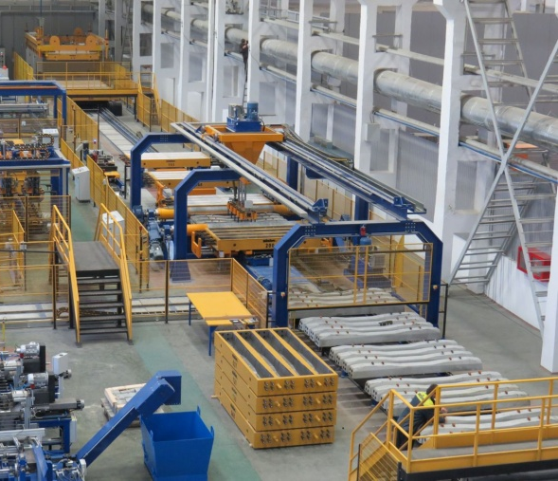
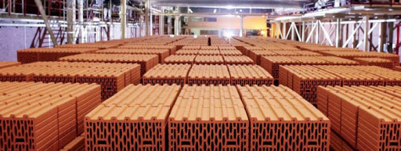
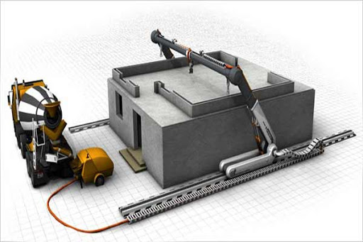
Преимущества обучения в магистратуре по профилю ПСМИК
Получение прикладных профессиональных навыков, способствующих повышению конкурентоспособности выпускников магистратуры на рынке труда и в профессиональной сфере;
Возможность обучения в магистратуре без отрыва от работы;
Максимальная индивидуализация процесса обучения;
Прохождение практик и стажировок в ведущих российских и зарубежных компаниях и на предприятиях строительной сферы.
www.sibstrin.ru

Slide 7
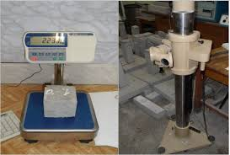
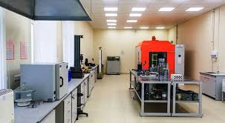
МАГИСТРАТУРА
Производство строительных материалов, изделий и конструкций
Обучаясь в магистратуре Вы получите фундаментальные и прикладные знания, навыки и умения, позволяющие оперировать всем разнообразием современных строительных материалов, изделий и конструкций!
Под руководством наших профессоров и преподавателей Вы овладеете методологией постановки и проведения научно-исследовательской работы, построения математической модели процессов при разработке новых материалов, получите представление о современных методах исследований и навыки их применения в процессе работы.
www.sibstrin.ru

Slide 8

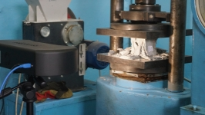
Тематика выпускных квалификационных работ:
Производство материалов для оснований дорог с применением сталеплавильных шлаков
Модифицирование мелкозернистого бетона дисперсными минеральными добавками
Исследование фактов, влияющих на различные свойства бетонных смесей и бетонов, при использовании добавок
Композиционные материалы на основе отходов производства
Моделирование свойств дисперсно-армированных бетонов
Термомеханическое модифицирование древесины для малоэтажного строительства
Комплексные водостойкие гипсовые вяжущие и их применение в строительстве
Материалы на основе магнезиальных вяжущих
Керамический кирпич на основе местного активированного кирпича
Одностенные углеродные нанотрубки
для модифицирования бетонов
www.sibstrin.ru

Slide 9
Магистратура
Производство строительных материалов, изделий и конструкций
Трудоустройство выпускников происходит в ведущих проектных, строительных и эксплуатирующих организациях, на предприятиях строительной индустрии, в конструкторских бюро, федеральных, региональных и муниципальных структурах и учреждениях, ответственных за организацию и управление строительством.
www.sibstrin.ru
Выпускающее структурное подразделение:
Кафедра Строительных материалов, стандартизации, сертификации
Новосибирск, ул. Тургенева, 159, каб. 275, тел.:(383) 266-42-94
E-mail:o.smirnova@sibstrin.ru

